Slide 1
人力资源部内训之四
职业生涯规划

Slide 2
01 为什么要进行职业生涯规划
02 职业生涯规划的概述
03 如何进行职业生涯规划
04 职业生涯规划的实施步骤

Slide 3
01 为什么要进行职业生涯规划
员工为什么要做职业生涯规划
企业为什么要做员工的职业生涯规划

Slide 4
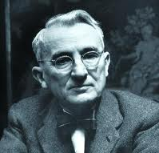
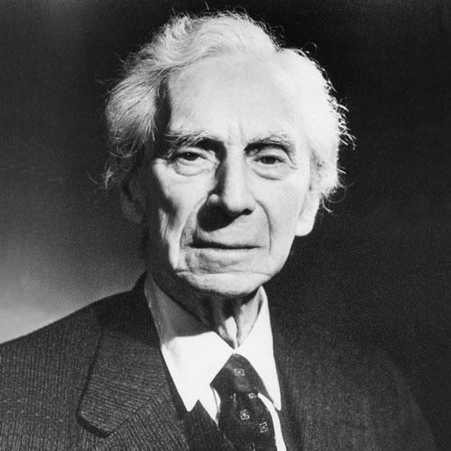
名人
声音
每个人生命中有两个最重要的决定，它们可能造就你，也可能毁灭你，将深深地改变你的一生。这两个重大决定是什么？
第一：你将如何谋生？
第二：你将选择谁做你孩子的父亲或母亲？
—— 卡耐基
选择职业是人生大事，因为职业决定了一个人的未来。铁匠锤打铁砧，铁砧也锤打铁匠；海蛤的壳在棕黑深遂的海洋里变成，人的心灵也受到生命历程的染色，只是所受的影响奥妙复杂，不易为人觉察而已。所以说，选择职业，就是选择将来的自己。
—— 罗素

Slide 5
“为什么总是找不到适合我的工作？”
很多找不到工作或频繁跳槽者都有着这样的困惑。我们认为，职业规划是我们迈入社会的第一个规划，也是人生规划当中最核心的规划。
职业生涯在人的一生中占有极为重要的地位，职业生涯的成功与否直接影响到人生价值能否得到充分的体现，间接决定了生命内容的精彩抑或平淡。因此，做好职业生涯的规划，对每个人来说都是十分重要的，它关乎个人的前途与命运。

Slide 6
职业生涯规划的目的，决不只是帮助一个人按照自己的资质条件去找到一份工作，而更重要的是，帮助一个人真正了解自己，为自己定下事业大计，筹划未来，进一步详尽估量主、客观条件和内外环境优势和限制，在“衡外情、量己力”的情形下，设计出符合自己特点的、合理而又可行的职业生涯发展方向。
对于个人来说，职业生涯规划的作用可归纳为以下几点：
1）准确评价个人特点和强项，以既有的成就为基础，确立人生的方向；
2）评估个人目标和现状的差距，激发自己前进的动力；
3）重新认识自身的价值，实现自我价值的不断提升和超越，增强职业竞争力；
4）通过科学的规划，将个人、事业与家庭生活和谐地联系起来，经营更美好人生。

Slide 7
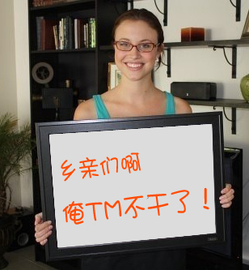
那么，企业为什么要做员工的职业生涯规划呢？
帮助员工职业生涯发展的思想成为一种管理模式已经有几十年的历史了，但中国开展得仍十分有限。很多企业，特别是民营企业的老板们认为：员工职业生涯规划是员工个人的事，企业没必要去管这个“闲事”，就算管了也白管，员工也不念企业的好。
许多企业的HR们最痛心的莫过于“留不住人”了，甚至有些HR抱怨：我们公司无论薪酬、福利，各方面的待遇，样样不比竞争对手的公司差，样样不比外企差，可员工怎么就是喜欢跳槽呢？

Slide 8
我们知道，人才的流失原因主要有三个方面：
一是报酬问题，待遇偏低，人才难留，这是人才流失的重要原因之一；
二是才能发挥问题，一个人才在某一岗位上，如果才能得不到发挥，专长得不到利用，也不会安心工作，迟早会溜号；
三是社会角色问题，对于一个人才而言，尽管待遇较高，才能也得到了发挥，但如果没有适当的职务，心理也是不平衡的。
因此人们对能力的大小有一个认同理念，往往认为职称和职务的高低是一个人能力大小、贡献多少的体现。如果不能量其才，任其职，担任一定的角色，人才也难以留住。

Slide 9
人是一种寻找目标的动物，他生活的意义仅仅在于是否正在寻找和追求自己的目标。 ——亚里士多德
在寻找和追求目标的漫长旅途中，优秀人才就是那群走在前列、健步如飞的旅行者，如果这时企业阻碍了他们的前行，他们必然会离开企业。在很多情况下，企业能否留住优秀骨干的关键就在于，企业能否为他们创造良好的条件，使之有机会施展才能、实现自我价值。

Slide 10
近年来，同行业企业间的薪酬差距逐渐减小，人们在择业过程中对工作环境、人才培育机制、个人发展空间等因素开始投入越来越多的关注，因此，员工的职业生涯规划因素在企业留人方面的作用越来越凸显出来。
从企业的角度来说，职业生涯管理是现在企业人力资源管理的核心内容之一，是满足人才需求，留住人才的重要手段。可以说，职业生涯规划是企业的责任，而不是福利。企业要发展，就不能只将员工看成是打工者，而应当看作是影响企业成败的战略合作伙伴。

Slide 11
通过员工职业生涯规划，企业可以更全面地了解员工的兴趣、特长、理想等，根据员工的职业目标和现状有针对性地安排培训，使之看到他在企业的发展方向和成长空间，通过个人发展愿望与组织发展需求的结合实现企业发展，达到企业目标，创造出高效率的工作环境和引人、育人、留人的企业氛围，真正做到留住优秀人才的“心”！
因此，成功的职业生涯规划，将大大提升员工对企业的信赖度和忠诚度，提高成员的稳定性。

Slide 12
相对于人员更迭频繁的企业，一个成员相对稳定的企业能更专注于自己的事业，效率更高；通过员工职业生涯规划，为员工提供广阔的职业发展空间，最大程度上激发员工的潜能，最终实现企业与员工的共同发展。
对于企业来说，职业生涯规划的作用可归纳为以下几点：
1）可以更深地了解员工的兴趣、愿望、理想，以使他能够感觉到自己是受到重视的人，从而发挥更大的作用；
2）管理者和员工之间有时间充分接触和沟通，使得员工产生上进心，从而为企业的工作做出更大的贡献；
3）由于了解了员工希望达到的目标，管理者可以根据具体情况来安排对员工的培训，同时可以适时地引导员工进入组织的工作领域，从而使个人目标和组织的目标更好地统一起来；
4）能够使员工看到自己在组中的希望和目标，从而达到稳定员工队伍的目的。

Slide 13
当企业为员工做出的职业规划和员工自身的规划高度吻合时，既符合企业战略目标的要求又符合员工内心的诉求，实现了企业和员工的双赢，人才的流失就会有大幅度的降低，企业的招聘成本、培训成本就会大幅度相应的下降，员工的求职成本和自身盲目充电培训的成本也会大幅下降，同时也减少了员工到处求职的机会成本。
【案例：朗讯的职业生涯留人】
朗讯科技（中国）有限公司推行了这样的员工职业生涯规划：当一名新员工进入公司后，部门经理必定与他进行一次深入的长谈：来到本公司后，你对个人发展有什么打算，一年之内要达到什么目标。三年之内要达到什么目标。为了实现目标，除个人努力之外，需要公司提供什么帮助。
在朗讯，这已成为一项滚动发展制度，每到年末部门经理都要和员工一起对照上一年的规划进行检查，制定下一年的规划。可以说，职业生涯规划不仅为员工架起了成长的阶梯，而且使公司的发展获得永不衰竭的能量。
只有这样，才能达到人力资源的高效配置，才会改变企业埋怨难招聘到合适的员工，员工抱怨难找到合适的工作的局面。

Slide 14
02 职业生涯规划概述
职业生涯规划的历史和现状
职业生涯规划的相关定义

Slide 15
2.1.1 职业生涯规划的起源历史
职业生涯规划起源于西方。西方工业革命后，传统大学教育培养的大学生在就业方面出现一系列的问题，西方高校开始对大学生进行职业辅导。美国波士顿大学教授帕森斯（F.Parsons）提出“选择一项职业”要比“找一份工作”更重要的理念，并提出了职业辅导的步骤。
1908年，帕森斯教授在波士顿成立就业指导局，迈出了职业辅导活动系统化的第一步。我国的职业生涯规划教育起步较晚，中小学基本上没有意识到这项工作的重要性，这就造成学生缺乏职业生涯规划的基本知识和意识。

Slide 16
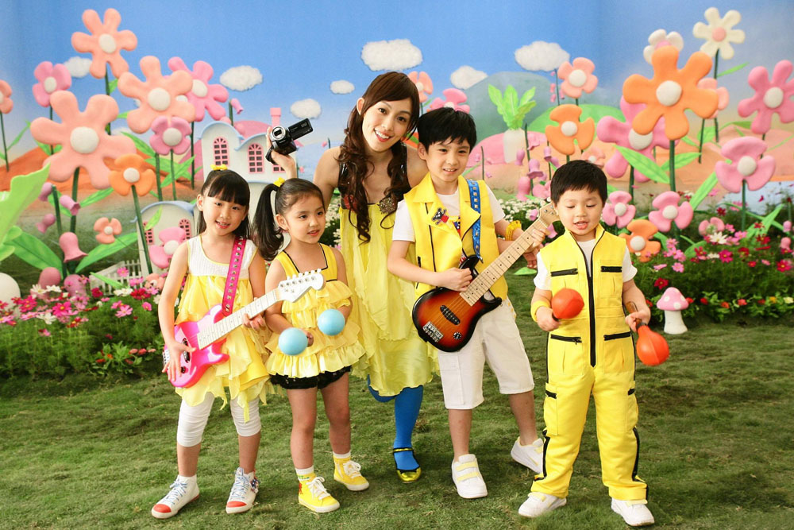
2.1.2 职业生涯规划的教育现状
西方国家不仅仅是大公司人事部门注重员工的职业生涯规划培训，许多国家教育中开设有职业生涯辅导课，甚至从幼儿园开始就接受生涯教育。
目前我国的职业规划教育主要集中在高等教育阶段，但是由于高校机制局限、专业人员的缺乏等，使得这项工作开展遇到许多困难。大学生没有引起对职业生涯规划的应有重视。

Slide 17
2.1.3 中小型企业实施员工职业生涯管理的现状
1）企业对员工职业生涯管理的认识缺位
企业可能存在误解，把它狭义理解为一种个人行为。
2）中小企业的管理理念不提供的相应支持
管理者最关心立竿见影的措施，对长期投资则没有兴趣。
3）组织中没有合适的发展空间
规模小，机构少，家族式管理还很普遍。
4）缺乏专业职业生涯管理人员
为降低成本，不会聘用专业的人才来实施职业生涯管理。
5）缺乏相关制度措施的支持
实施规划时系统性较差，没有充分与现有制度结合起来。

Slide 18
什么是“职业”与”职业生涯”?
职业是指人们为了获取经常性的收入而从事连续性的特殊活动，是人生中最主要的历程，是追求自我实现的重要人生阶段，对人生的价值起决定性作用。
职业生涯是指一个人一生的工作经历，特别是职业、职位的变动及工作理想实现的整个过程。如前所述，职业生涯在人的一生中占有极为重要的地位，职业生涯的成功与否直接影响到人生价值能否得到充分的体现，间接决定了生命内容的精彩抑或平淡。
PPT模板下载：www.1ppt.com/moban/ 行业PPT模板：www.1ppt.com/hangye/
节日PPT模板：www.1ppt.com/jieri/ PPT素材下载：www.1ppt.com/sucai/
PPT背景图片：www.1ppt.com/beijing/ PPT图表下载：www.1ppt.com/tubiao/
优秀PPT下载：www.1ppt.com/xiazai/ PPT教程： www.1ppt.com/powerpoint/
Word教程： www.1ppt.com/word/ Excel教程：www.1ppt.com/excel/
资料下载：www.1ppt.com/ziliao/ PPT课件下载：www.1ppt.com/kejian/
范文下载：www.1ppt.com/fanwen/ 试卷下载：www.1ppt.com/shiti/
教案下载：www.1ppt.com/jiaoan/

Slide 19
什么是“职业生涯规划”？
又叫职业生涯设计，是指结合自身条件和现实环境，确立自己的职业目标，选择职业道路，确定相应的培训、教育和工作计划，并按照生涯发展的阶段实施具体行动以达成目标的过程。由于职业生涯贯穿着人的一生，因此，对职业生涯的规划，就是为自己的未来人生绘制理想的蓝图。

Slide 20
① 探索期（20-29）
③ 中年危机期（40-49）
开始考虑自身条件与喜爱的职业是否相符，有意识的进行能力培养，并选定工作领域，开始从事某种职业，对职业发展目标的可行性进行实验。
进入“安身立命”的状态，呈现“中期稳定”态势，同时也遇到一系列“中年危机”，如面对新人挑战，或偏离原来职业目标或发现新的目标，以及出现职业发展瓶颈等，是人生发展的重要分水岭。
职业生涯发展阶段（参考）
20-29 岁
30-39 岁
40-49 岁
50-59 岁
② 稳定期（30-39岁）
④ 成熟期（50-59）
基本使命是“成家立业”，是关键阶段，是极富创造性的时期，一般职业方向已定，拥有并保持自己的核心竞争力，在自己选择的专业或管理领域内继续学习，力争成为一名专家或职业能手。
这一阶段扩大、发展、深化自己的核心技能，维护已获得的成就和社会地位，维持家庭和工作两者间的和谐关系，寻找接替人选。并不断总结自己的职业经验，开始成为一名良师，传授经验给后起之秀。

Slide 21
什么是“职业生涯管理（Career Management）”？
职业生涯管理主要包括两种：一是组织职业生涯管理，二是自我职业生涯管理。本课程讲的是组织职业生涯管理，指的是企业通过分析、评价员工的能力、兴趣、价值观等，确定双方都能接受的职业生涯目标，并通过培训、工作轮换、丰富工作经验等一系列措施，逐步实现员工职业生涯目标的过程。其目的在于将员工的个人需要与组织的需要统一起来，做到人尽其才并最大限度地调动员工的积极性，同时使他们觉得在此组织中个人有发展，有前途，从而极大提高其组织归属感。

Slide 22
03 如何进行职业生涯规划
职业生涯规划的实施条件
职业生涯规划的六大原则
职业生涯规划的设计取向
职业生涯规划的职责划分

Slide 23
3.1.1 拥有良好的发展预期
员工职业生涯管理过程的第一步就是根据员工的发展现状及战略的要求，协助员工确立职业生涯目标。
所以，中小企业要对员工进行职业生涯管理，首先得结合企业自身发展预期，从企业发展的角度提供战略目标，为员工多样化的职业生涯发展提供明确方向。因为只有将员工个人与企业群体的发展利益相结合，追求个人和企业共同发展，达到“双赢”，才能使这项工作有效持续地开展下去并取得成效。

Slide 24
3.1.2 需要有企业高层领导的支持
通常，职业生涯管理是由人力资源部门与企业管理者联合进行的，其中人力资源部门主要进行相关知识培训、制度建设、实施引导等，而具体的实施主要靠企业各级管理者。
由于企业各级管理者对于其下属员工非常了解，对组织的经营和发展前景心中有数，他们应该成为员工职业生涯的指导者，帮助员工制定可行的职业目标，进行职业生涯规划并动态调整行动计划、提供帮助。而且，员工职业生涯管理相比较其它人力资源管理工作是一项长期的激励工作，不可能在短期内取得显著效果。因此，若成功进行职业生涯管理，必须要企业的高层领导观念到位，并大力支持才行。

Slide 25
3.1.3 构建完善的职位架构，并疏通职业发展通道
要做好员工职业生涯管理，就需要做好职位体系的划分。明确高、中、基层的职位名称以及薪资体系，为职业生涯规划提供真实的职位信息。
同时，随着企业的发展，应开发双通道式的职业生涯发展路径。一是走管理通道，通过达到管理岗位，以承担更多责任来实现职位晋升；二是走专家技术通道，通过员工在专业技术岗位上的经验和技能的提升，以评定更高支撑或职级，从而获得高报酬。

Slide 26
3.1.4 完善人力资源管理的基础工作，构建员工职业生涯管理体系（制度保障）
职业生涯管理是一项专业性非常强的管理工作，很多中小企业虽然有这方面的意愿与观念。但是由于企业本身人力资源管理基础薄弱，并缺乏相应的制度、体系支撑，很难实施该项工作。
因此，要完善人力资源管理的基础工作，如工作分析、岗位说明书制定、岗位素质模型建立及素质测评等。同时，应构建员工职业生涯管理的相关制度，让具体的工作开展有法可依，有章可循，最终形成全面的职业生涯管理体系。

Slide 27
一、双赢的原则
二、充分沟通的原则
三、因人而异的原则
无利不起早，如果职业生涯管理只是对单方面有利，那么这项工作是很难开展的，也失去了其本来的初衷。
应与员工充分沟通，一厢情愿的规划都是事与愿违的。
每个人的资质条件和兴趣愿望都是不一样的。
四、动态目标的原则
五、时间梯度的原则
六、全程推动原则
未来具有很强的不确定性，规划需要有一定弹性，能随着环境变化而适时调整。
规划要考虑到生涯发展的整个历程，每个发展阶段应有相应的时间限定和发展目标。
职业生涯管理是持续推进的过程，是不可能一蹴而就的。

Slide 28
索柯尼石油公司人事经理保罗.波恩顿在过去的20年中，曾面试过7.5万名应聘者，并出版过一本名为《获得好工作的6种方法》的书。
有人请教他：“今天的年轻人求职时，最容易犯的错误是什么？”
“不知道自己想要什么，”他回答说，“这让人惊诧不已，想想看，一个人花在影响自己未来命运的工作选择上的精力，竟比花在购买一件穿了一年就会扔掉的衣服上的心思要少得多，是一件多么奇怪的事情，尤其是当他未来的幸福和富足全部依赖于这份工作时。”

Slide 29
美国家庭产品公司副总裁的卡尔夫，曾经为杜邦公司雇佣过数千名员工，她说：“在我看来，世界上最大的悲剧莫过于有太多的年轻人从来没有发现自己真正想做什么。
想想看，一个人在工作中只能赚到薪水，其他的一无所获，这是一件多么可悲的事情啊！”大多数年轻人也是如此，他们不了解自己能够做什么，也不知道自己真正想做什么。一开始时野心勃勃，充满了玫瑰般的梦想，但是过了而立之年，依然一事无成，于是变得沮丧和颓废，甚至麻木不仁。
可见，人必须有一个正确的方向，无论你多么意气风发，无论你是多么足智多谋，无论你花费了多大的心血，如果没有一个明确的方向，就会过得很茫然，渐渐就丧失了斗志，忘却了最初的梦想，就会走上弯路甚至不归路，枉费了自己的聪明才智，耽误了自己的锦绣芳华。

Slide 30
那么，怎样才能知道自己到底想做什么呢？
江文雄在《生涯规划：活出快乐人生》一书中说，“悲观者抱怨风向，乐观者期待转向，聪明者调整风帆。” 所以，职业生涯的方向设计异常重要。职业生涯的设计取向一般从目标、能力和机会三个维度进行分析。
目标取向
人生目标分析
能力取向
与他人的优势比较
机会取向
机会与挑战分析

Slide 31
即，要考虑：我的梦想是什么？我对什么最感兴趣？我做人和做事的价值观是什么？比如，李开复说，我必须听从我心中的声音，追随我心的选择！
目标取向
人生目标分析
达尔文自幼对动植物就有强烈的兴趣，他狂热地搜集昆虫与植物标本，采集贝壳、化石之类的东西，他的卧室就像个博物馆。在父亲和老师眼里，他是个不求上进、智商不高、成绩低下、不可救药的孩子。在父亲的训导下，他先后前往爱丁堡大学和剑桥大学学习医学和神学，但他的兴趣始终在自然科学上，经常把采集到的昆虫新物种送给学者去命名。1831年，达尔文获准以自然科学家的身份参加了贝格尔舰的环球航行，5年之后，他发表的《物种起源》震惊了全世界。
我想往哪走？
价值/理想/动机/兴趣

Slide 32
能力取向
与他人的优势比较
即，从工作经历、知识结构、年龄、技能、个性特点等角度对自己能力与潜力进行全面总结，看自己究竟能做什么。
当一个人自身的素质和其工作职位的要求产生很大重叠时，人们就容易成功。特别要思考的是：我具有什么样特殊的天赋？如果能将自己的天赋和职业结合起来，那就更完美了！
我能往哪走？
学历/技能/情商/性格/智慧
【观点】人生幸福要沿着你喜欢（目标取向）和擅长（能力取向）的事走！

Slide 33
为什么要对环境进行分析？答：环境，舞台也。环境是职业活动的背景，环境是职业生涯规划的限制条件，即，环境支持允许你干什么？职业生涯规划最重要的是适应环境，顺应环境变化。正所谓识时务者为俊杰。
机会取向
机会与挑战分析
有多少职业曾经辉煌一时？有多少职业曾伴我们在成长的过程中走过？有多少职业正在逐步消逝，正在淡出我们的视线？时光荏苒，刻在年轮上的最大印记之一，便是众多职业的交换更替。你看，这些逐渐消逝的职业：弹棉花、货郎、代写书信、磨刀人、卖凉开水、放蜂人、修钢笔、补锅、出租图书音像、剃头挑子、打水井……
我可以往哪走？
组织环境/行业环境/社会环境/经济环境/政治环境

Slide 34
个人职业生涯的发展离不开组织，组织是个人发展的载体。在个人职业生涯发展中，组织、个人以及其他一些相关人员都扮演着重要的角色，承担着不同的任务。在组织中，员工的职业生涯发展不仅是个人的事情，也是组织的事情，是组织内部方方面面共同肩负的责任。
1）对员工的发展情况作出评估；
2）提供职业咨询并协助设计职业发展路径、目标；
3）提供职位空缺信息、岗位轮调机会、培训课程并开展培训；
4）注重效果和提高，对生涯发展状况持续讨论、追踪效果。
1）了解规划知识，明确自身发展阶段和开发需求，建立个人目标和发展计划；
2）评估自己的兴趣、技能和价值，清楚地认识到自己在工作中的优势及不足。
3）查找培训课程信息和岗位论调、职位空缺信息，主动参与培训与轮岗等。
4）持续跟踪，不断提升与完善自己。
1）宣传规划的理念和重要性；
2）进行规划的理论知识培训；
3）制定完善规划的操作制度；
4）具体引导规划的工作开展；
HR部门的职责
直线经理的职责
员工个人的职责

Slide 35
04 职业生涯规划的实施步骤
职业生涯诊断
确定职业定位（职业锚）
选择职业发展通道
确定发展目标（远、中、近）
制定实施计划与措施
反馈修正，跟踪管理

Slide 36
4.1 职业生涯诊断
知己
知彼
“自己自彼，百战百胜”是生涯探索与规划的最佳原则，若我们对自己以及环境有充分的认识与了解，便能做出较为适合自己的决定。
自我分析（目标取向和能力取向），了解自我的兴趣、专长、性格、学识、技能、智商、情商、体质、价值观、思维方式、拥有的资源等。
环境分析（机会取向），了解社会的职业需求、职业声望、社会人际环境、社会制度和社会经济发展状况等。

Slide 37
如何选择自己的最佳职业定位？
埃德加.施恩认为，职业设计是一个持续不断的探索过程，随着一个人对自己越来越了解，这个人就会越来越明显地形成一个占主要地位的“职业锚”。这个所谓的“职业锚”就是指当一个人不得不做出选择的时候，无论如何都不会放弃的职业中的那种至关重要的东西或价值观，即人们选择和发展自己的职业时所围绕的中心。
针对上述这些要素按照SWOT模型进行分析。并以发挥优势、弥补劣势，抓住机会，规避威胁为原则，来选择自己的最佳职业定位，即“职业锚（Career Anchor）”。
“职业锚”是在职业生涯规划领域具有“教父”级地位的概念，是由麻省理工大学斯隆商学院、美国著名的职业指导专家埃德加. H.施恩（Edgar.H.Schein）教授通过对该学院44名MBA毕业生的12年职业生涯研究并分析总结出的理论，又称为职业定位理论。概括地说，职业锚就是你的最佳职业定位。
影响一个人职业锚的因素有：①天资、能力和兴趣；
②工作动机和需要；③人生态度和价值观。
在人生的进程中，梳理自己的职业经历，明确自己的职业定位，就可以让自己少走弯路，大步迈向成功。根据施恩教授的职业锚理论，我们可以总结出职业锚的如下特点：

Slide 38
职业锚特点一：职业锚是以员工的工作经验为基础的
个人在面临各种各样的实际工作生活情境之前，不可能真切地了解自己的能力、动机和价值观以及与之对应的、合适的职业选择。
当员工已经工作若干年，习得工作经验后，方能够选定自己稳定的长期贡献区。换言之，职业锚在某种程度上由员工的实际工作经验所决定的，而不只是取决于个人潜在的才干和动机。

Slide 39
职业锚特点二：职业锚不是预测
虽然有各种职业锚的测试模型，但职业锚不是根据各种测试出来的能力、才干或者职业动机、价值观所做的预测，而是员工在工作实践中，依据总我发掘的和已被证明的才干、动机、需要和价值观，现实地选择和确定的职业定位。
一个人的职业倾向可以预测，但职业锚一定是经过实践后才能确定的。但值得庆幸的是，一个人的职业锚通常在他的职业倾向范围之内。因此，进行职业倾向测评对确定自己的职业锚会有极大的指导作用。

Slide 40
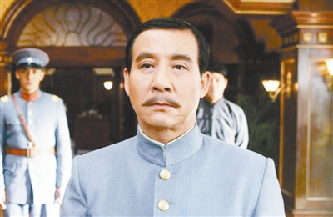
职业锚特点三：从确认职业锚的那时起，你的职业转变为事业
当一个人确定了自己的职业锚之后，他的职业生涯将转变为事业生涯，这就是职业锚的作用。当你找到职业锚后，别人的议论、评价，自己的辛苦、风险都能无所畏惧，义无反顾地前行，因为，你的职业已经转换为你的事业。
比如说孙中山，他的第一个职业是医生，但是他后来发现中国的问题不是民众身体的疾病问题，而是腐朽没落的封建统治。于是他弃医从政，把推翻封建王朝，建立一个民主的中国当作他的事业来做，他找到了他的职业锚。

Slide 41
职业锚特点四：职业锚不是固定不变的
职业生涯规划是一个持续不断的探索过程。或许在每一个职场人的整个职业生涯过程中，都会一次又一次的确立职业定位，然后打破，然后再确立。
日本丰田公司在运用员工的“职业锚”方面给了我们有益的借鉴。丰田公司对于岗位一线工人采用工作轮调的方式来培养和训练多功能作业员，这样既提高了工人的全面操作能力，又使一些生产骨干的经验得以传授。
由于职业锚以习得的工作经验为基础，因此相比从小就有勤工俭学传统的美国人，中国人职业锚确定时间较晚，一个人能在30岁确定自己的第一个职业锚就不错了。倘若35岁还没找到自己的“锚”，那真的要好好思考了。
员工还能在此过程中发现了自己的优势在哪里，从而进行准确定位，找到真正适合自己的岗位。一旦员工确立了自己的职业锚，工作起来将会更具积极性和主动性，效率将会有很大提高。

Slide 42
如何根据自身特点作出正确的职业选择？职业锚理论有助于我们对这些问题的解决。我们根据SWOT模型进行自我分析（目标取向、能力取向）和环境分析（机会取向）之后，有以下五种类型的职业锚供参考。
属于这一类型的人在进行职业选择时，主要注意力是工作的实际技术或职能内容，他们会在自己的领域不断地提高专业水平。他们的认同感来自于在专业领域不断地得到锻炼和挑战，直到成为该领域的专家。
1）技术/职能型职业锚
他们总是围绕着特定领域安排自己的职业，虽然在其技术或职能领域也会接受管理职责，但他们对管理职业并不感兴趣。在许多岗位上都会有倾向技术或职能型职业锚的人，如咨询公司的项目经理、工厂的技术副厂长、企业中的研究开发人员、统计人员和会计人员等。

Slide 43
管理型职业锚的人把管理本身作为职业目标，而具体的技术工作或职能工作仅仅被看作是通向更高的管理层道路上的必经阶段。
2）管理型职业锚
他们倾心于全面管理，掌握更大的权力，肩负更大责任，他们具有强有力的升迁动机和价值观，以提升等级和收入作为成功的标准，他们具有分析能力、人际沟通能力和情感能力的强强组合。管理型职业锚的主要职业领域是政府机构、企事业组织的主要负责人，如市长、局长、校长、厂长和总经理等。

Slide 44
创造/创业型职业锚的人时时追求建立或创造完全属于自己的成就。他们要求拥有自主权、管理能力和施展自己才华的特殊能力，创造是他们自我发展的核心。他们意志坚定，敢于冒险，个人的强烈需要是能够感受到所发生的一切都是与自己的创造成果联系在一起的。
3）创造/创业型职业锚
他们希望用自己的能力去创建属于自己的公司或创建完全属于自己的产品 （或服务），而且愿意去冒风险，并克服面临的障碍。创造型/创业职业锚的主要职业领域是发明家、冒险性投资者、产品开发人员和企业家等，该型职业锚同其他类型职业锚存在着一定程度的重叠。

Slide 45
属于自主与独立型职业锚的人希望随心所欲安排自己的工作方式、工作习惯和生活方式，追求一种能最大限度地摆脱组织约束，施展自己职业能力的工作情景。他们追求在工作中享有自身的自由，他们宁愿放弃提升或工作发展机会，也不愿意放弃自由与独立。
4）自主/独立型职业锚
只有当某一项工作允许他们有弹性的工作时间和方式时, 他们才愿意继续留任。该锚的主要职业领域是学者、科研人员、职业作家、个体咨询人员、手工业者和个体工商户等，与其他类型的职业锚有明显交叉。

Slide 46
该五个职业锚是施恩教授根据员工在组织中的职业生涯发展概括总结出来的，90年代后，又演绎增加出了“服务型、挑战性、生活型”三个职业锚，个人认为与上述五个存在交叉与重复，就不再一一阐述了。
安全稳定型职业锚的人倾向于追求安全、稳定的职业前途，比如工作的安全，体面的收入，有效的退休方案和津贴等等。对他们来讲，工作挑战性、丰富性和其他内部动机并不重要，他们关注于工作的情境（如发展前途、工作条件、福利等）而不是工作内容本身。
5）安全稳定型职业锚
他们依赖组织, 倾向于根据组织要求行事, 寻求组织的认同, 高度的感情安全, 没有太大的抱负, 认为成功的标准是一种稳定、安全、良好而合理的家庭和工作环境。该锚的主要职业领域是公务员或稳定性非常强的企事业单位职员。

Slide 47
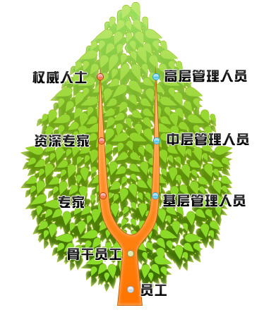
4.3 选择职业发展通道
说明：各通道也是可以相互交叉发展的。
根据上述职业锚的选择结果，我们来确定发展的职位通道：
1、管理通道：基层管理者→中层管理者→高层管理者，具体根据各个公司的职等划分。
2、专家通道（营销类、技术类、职能类等）：初级→中级→高级→资深→首席等，具体根据各个公司的职级划分。
【案例：腾讯的双通道职业发展体系】2004年底，腾讯就开始引进了国内顶级的培训机构——HP商学院，共同打造了员工职业发展体系，建立了员工管理和专业“双通道”的职业发展体系，即所有员工可以根据自己的特长和兴趣，选择走管理的发展路线，也可以选择技术、设计、产品、市场等专业发展通道，在专业通道上发展可以获得和管理通道发展相同的认可和回报；避免了“千军万马去走管理独木桥”的发展瓶颈。

Slide 48
4.4 确定发展目标（远、中、近）
确定目标
目标确立的方法通常是先结合自身条件和现实环境选择终极目标和长期目标，然后通过目标，分化为符合阶段目标要求的中期、短期目标。具体如何制定目标，请参考SMART原则（百度可搜或参加《目标管理》课程）。
制订个人职业生涯规划的最终目标就是实现自己的职业目标，因此，目标抉择是职业生涯规划的核心。职业生涯规划中所确立的目标，应该是可预想到的、有一定实现可能的最长远目标，包括终极目标、长期目标、中期目标和短期目标。

Slide 49
4.5 制定实施计划与措施
制定实施计划与措施
在确定了职业生涯目标后，行动便成了关键的环节。这里所指的行动，是指落实目标的具体措施，主要包括轮岗或多工种训练、在职培训、脱产学习等方面的措施。
实施方案：首先找出自身观念、知识、能力、心理素质等方面与实现目标要求之间和差距，然后制订具体方案逐步缩小差距以实现各阶段目标。

Slide 50
4.6 反馈修正，跟踪管理
反馈修正
确定目标
任何事物都处在变化之中，绝大部分变化是难以预见的。现实社会中种种不确定因素的存在，会使原定职业生涯目标在策略实施过程中出现偏差，这时需要根据反馈的情况，及时反省、修正规划目标并调整行动方案。
随着职业生涯的发展，员工要不断提升自身素质，改善素质结构。为此，企业需加强对员工生涯计划实施跟踪和指导，定期或不定期地对其工作进行反馈和评点，督导员工往生涯设定的目标方向发展，最终实现生涯目标。

Slide 51
谢谢观看

Slide 52
上万精品PPT模板全部免费下载
PPT汇 www.ppthui.com
PPT模板下载：www.ppthui.com/muban/ 行业PPT模板：www.ppthui.com/hangye/
工作PPT模板：www.ppthui.com/gongzuo/ 节日PPT模板：www.ppthui.com/jieri/
PPT背景图片： www.ppthui.com/beijing/ PPT课件模板：www.ppthui.com/kejian/
Notes:
模板来自于 https://www.ppthui.com 【PPT汇】

Slide 53
10000+套精品PPT模板全部免费下载
www.ppthui.com
PPT汇
PPT模板下载：www.ppthui.com/muban/ 行业PPT模板：www.ppthui.com/hangye/
工作PPT模板：www.ppthui.com/gongzuo/ 节日PPT模板：www.ppthui.com/jieri/
党政军事PPT：www.ppthui.com/dangzheng/ 教育说课课件：www.ppthui.com/jiaoyu/
PPT模板：简洁模板丨商务模板丨自然风景丨时尚模板丨古典模板丨浪漫爱情丨卡通动漫丨艺术设计丨主题班会丨背景图片
行业PPT：党政军事丨科技模板丨工业机械丨医学医疗丨旅游旅行丨金融理财丨餐饮美食丨教育培训丨教学说课丨营销销售
工作PPT：工作汇报丨毕业答辩丨工作培训丨述职报告丨分析报告丨个人简历丨公司简介丨商业金融丨工作总结丨团队管理
More+
Notes:
模板来自于 https://www.ppthui.com 【PPT汇】

